Slide 1
Лабораторная работа 16
Задачи оптимизации. Модель двух стратегий обслуживания Извекова Мария Петровна

Slide 2

Докладчик
Извекова Мария Петровна
студентка 3-го курса
Российский университет дружбы народов
1132226460@pfur.ru

Slide 3
Цель работы
Построить 2 модели с двумя очередями обслуживания и с одной очередью обслуживания в gpss. обозначить оптимальное количество пропускных пунктов.

Slide 4
Задание
Построить модели: 1. модель с двумя очередями обсуживания 2. с одной очередью обслуживания 3. Сделать сравнение двух моделей и обозначить оптимальное количество пропускных пунктов

Slide 5
Постановка задачи
На пограничном контрольно-пропускном пункте транспорта имеются 2 пункта пропуска. Интервалы времени между поступлением автомобилей имеют экспоненциальное распределение со средним значением µ. Время прохождения автомобилями пограничного контроля имеет равномерное распределение на интервале [a, b]. Предлагается две стратегии обслуживания прибывающих автомобилей: 1) автомобили образуют две очереди и обслуживаются соответствующими пунктами пропуска; 2) автомобили образуют одну общую очередь и обслуживаются освободившимся пунктом пропуска.

Slide 6
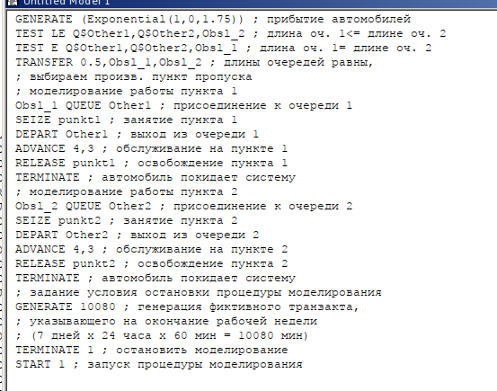
Выполнение лабораторной работы
Построение модели
Построение модели 1

Slide 7
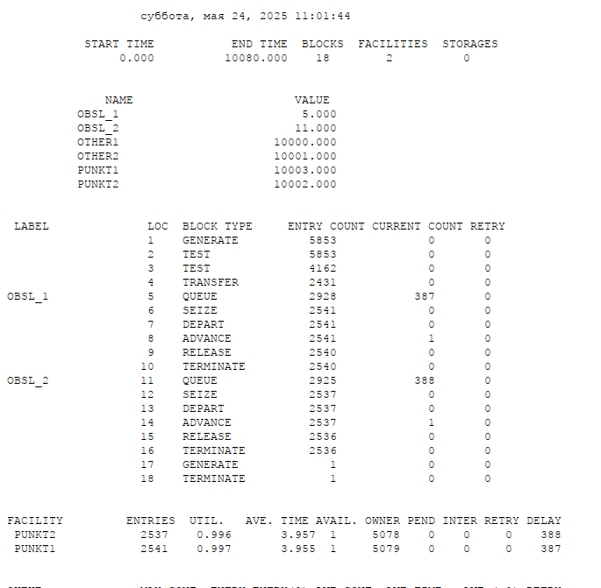
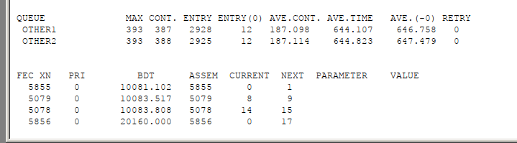
Отчет модели 1
Отчет модели 1

Slide 8
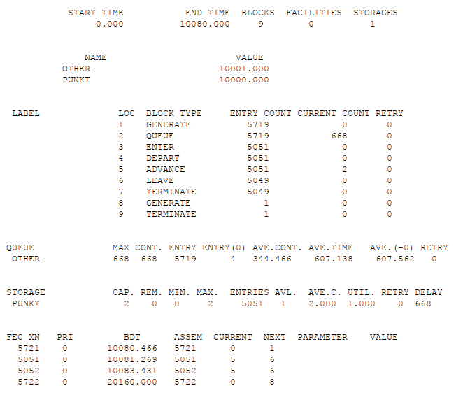
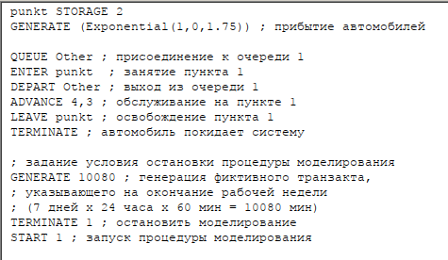
Построение модели для второй стратегии
Отчет модели второй стратегии

Slide 9
Составим таблицу по полученной статистике
Показатель | стратегия 1 пункт 1 | стратегия 1 пункт 2 | стратегия 1 в целом | стратегия 2
Поступило автомобилей | 2928 | 2925 | 5853 | 5719
Обслужено автомобилей | 2540 | 2536 | 5076 | 5049
Коэффициент загрузки | 0,997 | 0,996 | 0,9965 | 1
Максимальная длина очереди | 393 | 393 | 786 | 668
Средняя длина очереди | 187,098 | 187,114 | 374,212 | 344,466
Среднее время ожидания | 644,107 | 644,823 | 644,465 | 607,138

Slide 10
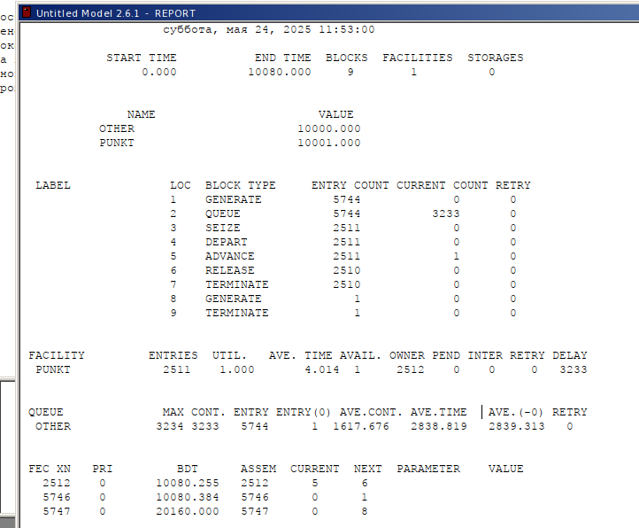
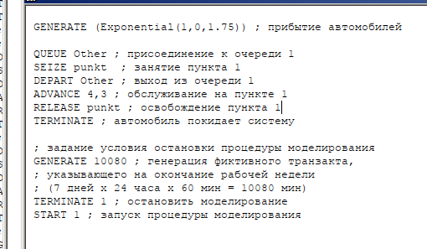
Оптимизация модели двух стратегий обслуживания
Первая оптимизация для первой модели
Отчет первой оптимизации

Slide 11
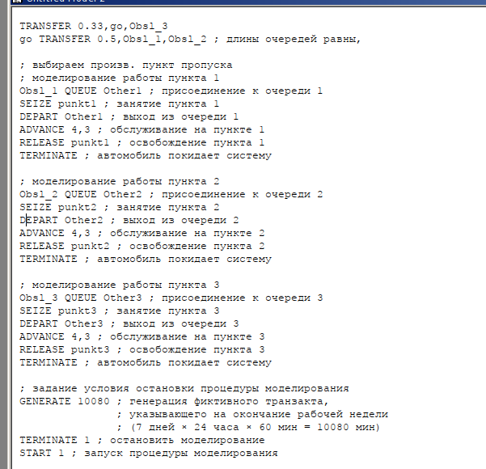
Вторая оптимизация для первой модели

Slide 12
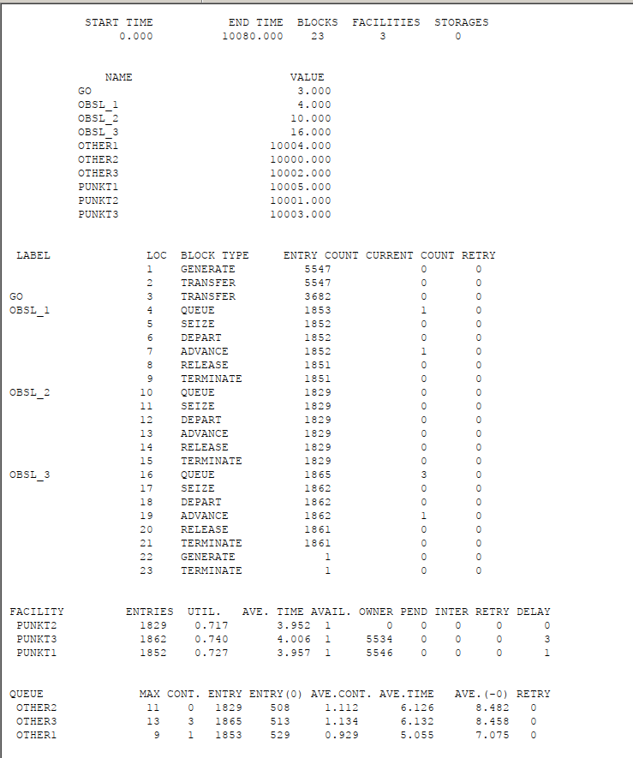
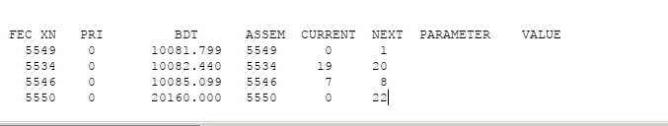
Отчет второй оптимизации
Отчет второй оптимизации

Slide 13
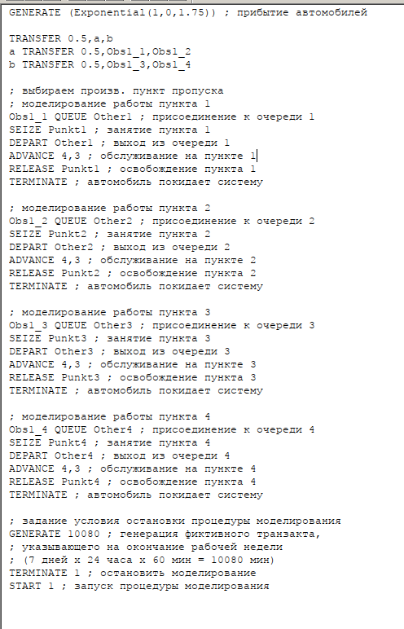
Третья оптимизация для первой модели

Slide 14
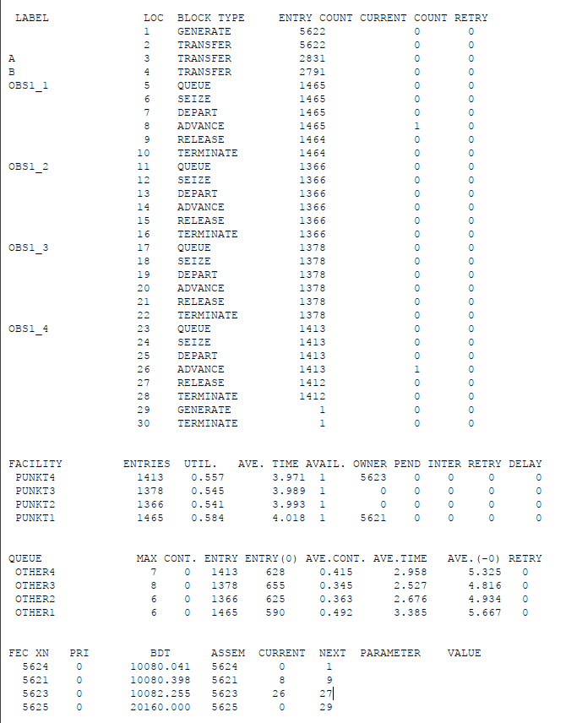
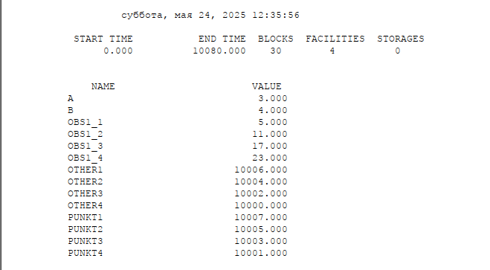
Отчет третий оптимизации
Отчет третий оптимизации

Slide 15
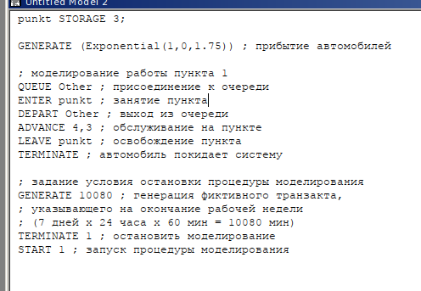
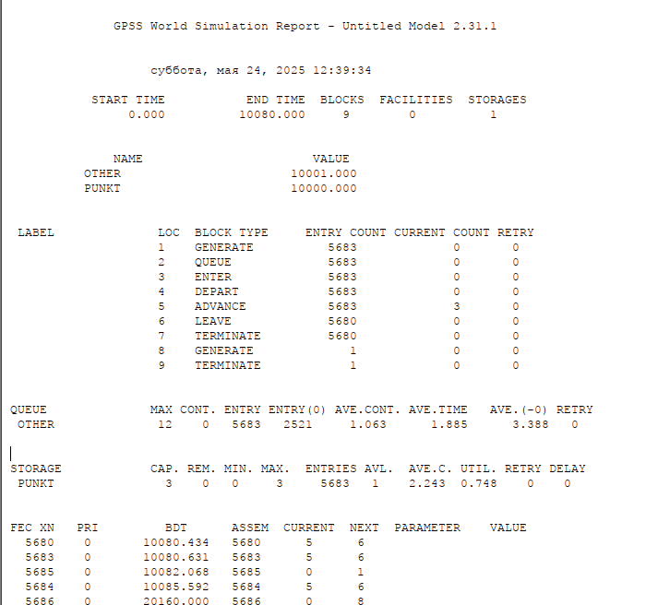
Первая оптимизация для второй модели
Отчет первой оптимизации второй модели

Slide 16
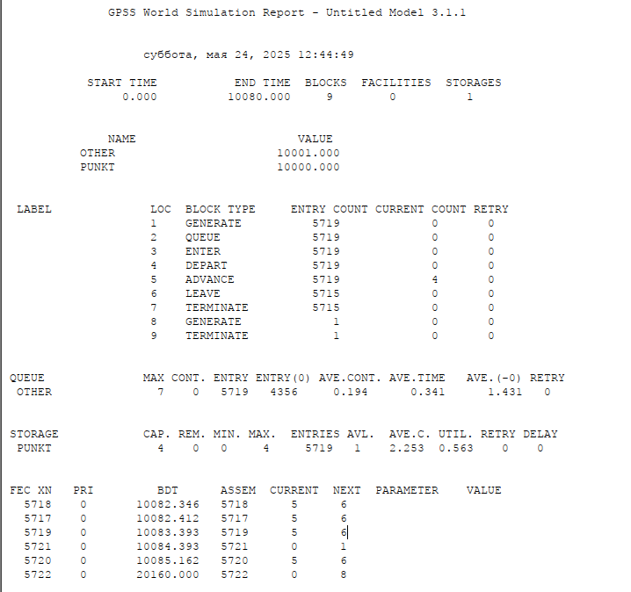
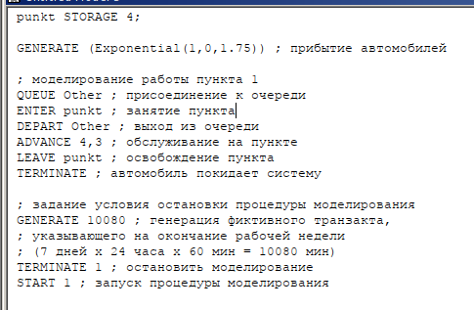
Вторая оптимизация для второй модели
Отчет второй оптимизации второй модели

Slide 17
Выводы
В результате была реализована с помощью gpss:
модель с двумя очередями обсуживания
с одной очередью обслуживания
Сделать сравнение двух моделей и обозначить оптимальное количество пропускных пунктов

Slide 18
Библиография
Королькова А. В., Кулябов Д. С. Модели обработки заказов
Королькова А. В., Кулябов Д. С. Имитационное моделирование в GPSS

